Slide 1

Escalonamento da CPU
Redes de Comunicação
Escola Secundária Padre António Macedo
Curso Profissional de Gestão e Programação de Sistemas Informáticos
Discente:
Joana Branco
Nº2 / 12ºH
Docente:
Zulmira Fino

Slide 2
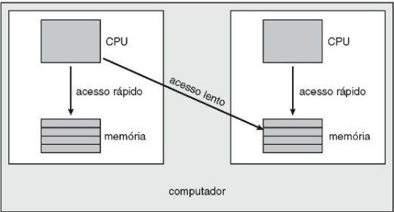
Conceitos básicos
Objectivo do escalonamento do processador (Principal recurso):
É maximizar a utilização da CPU via multiprogramação.
Ideia base da multiprogramação:
Quando um processo tem de esperar (por ex: operação I/O), o sistema operativo retira-lhe a CPU, dando-a a outro processo.
Conceitos básicos:
Ciclo “burst CPU” - “I/O”- execução dum processo consiste dum ciclo de execução na CPU e espera I/O
Escalonar da CPU
Escalonamento preemptivo
Realizador da acção.

Slide 3
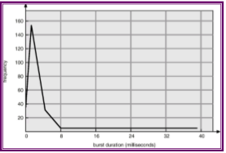
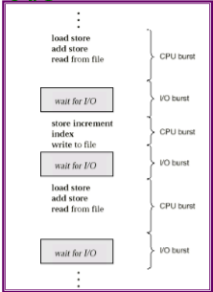
Sequência alternada de intermitências de CPU e I/O
O sucesso do escalonamento da CPU depende da seguinte observação sobre os processos:
A execução dum processo consiste em vários ciclos CPU-I/O tal que uma intermitência (burst) de execução da CPU alterna como uma intermitência (burst) de espera pela finalização de uma operação I/O.
Os processos I/O-bound têm em geral em grande número de CPU-burst de curta duração.
Os processos I/O-bound têm em geral um pequeno número de CPU-burst de longa duração.

Slide 4
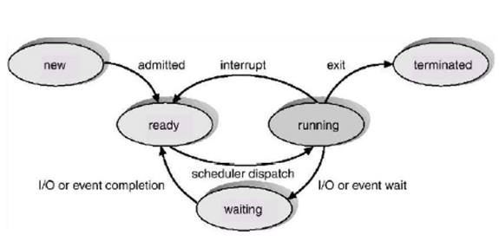
Escalonador da CPU
Sempre que a CPU fica livre, cabe ao sistema operativo seleccionar um dos processos da ready que a fim de o colocar em execução.
A selecção é efectuada pelo escalonador de curto prazo ou escalonador da CPU.
O escalonador da CPU pode ter lugar quendo um processo:
Comuta o estado RUNNING para o estado WAITING.
Comuta o estado RUNNING para o estado READY.
Comuta o estado WAITTING para o estado READY.
Termina.

Slide 5
Escalonamento Não-Preemptivo
As decisões do escalonamento da CPU têm lugar nas 4 seguintes circunstancias:
Um processo comuta do estado running para o estado waiting:
Interrupção I/O ou Sleep.
Chamada ao sistema Wait espera a terminação dum processo filho.
Um processo comuta do estado running para o estado ready:
Ocorrência de uma interrupção.
Um processo comuta do estado waiting para o estado ready:
Terminação de //O.
Recurso livre.
Um processo termina:
System call_exit

Slide 6
Escalonamento Preemptivo
As decisões de escalonamento da CPU têm lugar nas 4 seguintes circunstâncias:
Um processo comuta do estado running para o estado waiting.
Interrupção I/O ou sleep
Chamado ao sistema wait- espera a terminação dum processo filho.
Um processo comuta do estado running para o estado ready
Ocorrência de uma interrupção
Um processo comuta do estado waiting para o estado ready
Terminação I/O
Recurso livre
Um processo termina
System call_exit

Slide 7
Despachador
É o módulo que despacha o controlo da CPU para o processo seleccionado pelo escalonador de curto-prazo.
Executa as seguintes operações:
Comutação de contexto;
Comutação para o modo de utilizador;
Salto para o endereço certo de memória do programa por forma a executá-lo.
O despacho deve ser tão rápido quanto possível.
O tempo que decorre entre a paragem de execução de um processo e o início doutro designado por latência de despacho.

Slide 8
Critérios de Escalonamento
Há vários critérios para comparar algoritmos de escalonamento:
Utilização da CPU: maximizar a utilização da CPU. Deve variar entre 40% e 90% em sistema real. Um critério de maximização.
Débito: maximizar o numero de processos concluídos por unidade de tempo. Critério de maximização.
Tempo de circulação: tempo que decorre entre o instante em que um processo é submetido e o instante em que é concluído. Critério de minimização.
Tempo de espera: é a soma dos períodos despendidos na ready. Critério de minimização.
Tempo de resposta: minimizar o tempo que decorre entre a submissão de um pedido e o início da resposta. Este critério é adequado para sistemas interactivos. Critério de minimização.
Geralmente usamos uma média

Slide 9
Algoritmos de Escalonamento
First-come, First-served (FCFS)
Shortest-Job-First (SJT)
Prioridade
Round-Robin (R-R)
Multi-fila
Multi-fila com transbordo
Metricos:
TME Tempo médio de espera
TMT tempo médio de Turnaround

Slide 10



First-Come, First-Served (FCFS)
O algoritmo mais simples: processos são seleccionados ou servidos pela ordem de chegada à ready.
Assim que a CPU é libertada, o processo à cabeça da ready é seleccionado e despachado para a CPU.
Suponha que os precessos chegam pela ordem: P1, P2, P3.
A carta Grantt de escalonamento é:
Tempos de espera: P1 = 0; P2 = 24; P3 = 27.
TME: (0+24+27)/3 = 17
Suponha que os processos chegam pela ordem: P2, P3, P1
A carta Grantt de escalonamento é:
Tempos de espera: P1 = 6; P2 = 0; P3 = 3.
TME: (6+0+3)/3 = 3
Muito melhor que o caso anterior
Convoy effect: processo curto antes de processo longo.

Slide 11

Conclusões FCFS
O tempo médio de espera é, por vezes, bastante elevado, mas isto depende muito da duração e frequência dos bursts.
O algoritmo FCFS não é preempetivo. Não é, pois, adequado para sistemas interactivos ou de tempo real.
Batch Systems- Pode ser adquado

Slide 12
Shortest-Job-First (SJF)
Associa-se a cada processo (ao PCB) o tempo do seu próximo CPU burst.
Usa-se estes tempos para esclonar/selecionar o processo com a CPU burst mais pequeno
Quando dois processos têm o mesmo CPU burst, o desempate faz-se por FCFS.
Dois esquemas:
Não-preempetivo: uma vez a CPU atribuía a um processo, este não pode ser preempcionado até completar o seu CPU burst.
Preempetivo: se um novo processo chega à ready com um CPU burst menor que o tempo restante do processo em execução, então há preempção. Este esquema é conhecido por Shortest-Remaining-Time-First (SRTF).
SJF é optimo- uma vez que minimiza o tempo médio de espera de um dado conjunto de processos.
O problema está em determinar qual é o valor do próximo CPU burst de um processo.

Slide 13
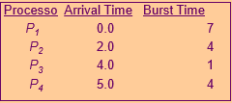



Exemplos
SJF não-preemptivo:
SJF preemptivo:
SJF (não-preemptivo):
SJF (preemptivo):
Tempo médio de espera:
- (0+6+3+7)/4 = 4
Tempo médi0 de espera:
- (9+1+0+2)/4 = 3

Slide 14
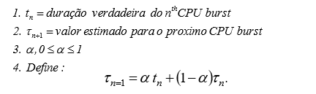
Determinação da duração do
Próximo Cpu Burst
Apenas uma estimativa é possível
Utiliza-se uma média móvel baseado na duração de CPU burst anteriores:

Slide 15
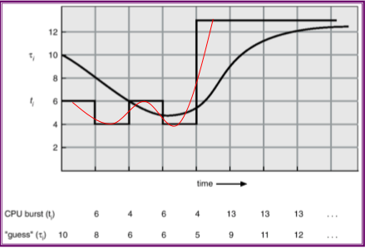
Previsão da duração do proximo CPU Burst

Slide 16
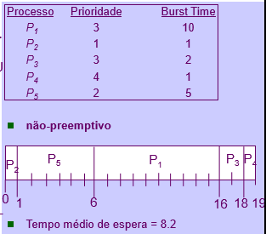
Escalonamento por prioridades
O algoritmo SJF é um caso particular do algoritmo de escalonamento por prioridades, em que a prioridade é o próximo tempo possível da CPU burst.
Uma prioridade é atribuída a cada processo, o escalonador atribui a CPU ao processo com maior prioridade (menor inteiro):
Preempetivo
Não-preempetivo
Se os dois processos têm a mesma prioridade, o desempate é feito recorrendo ao FCFS.
Problema- inanição (starvation)- processos de baixa prioridade arriscam-se a nunca executar.
Solução- envelhecimento- à medida que o tempo passa, a prioridade de um processo aumenta.

Slide 17
Critérios de Prioridade
A prioridade atribuída a um processo pode ser definida em função dos seguintes factores:
Factores internos:
Limites de tempo;
Requisitos de memória;
Número de ficheiros abertos;
Duração média dos bursts de I/O;
Duração média dos bursts de CPU.
Factores extremos:
Importância do processo;
Preço pago pela utilização;
Proprietário do processo

Slide 18
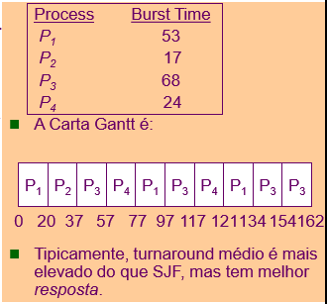
Round Robin (RR)
- Este algoritmo foi concebido para sistemas de time-sharing.
- É semelhante ao FCFS, mas é preemptivo.
Cada processo obtém uma pequena unidade de tempo na CPU (time quantum ou time slice), vulgarmente 10-100 milissegundos. Após decorrer este tempo, o processo é preempcionado e adicionado à cauda da fila READY. A fila READY é tratada como uma fila circular.
Se há n processos na fila READY e o time quantum é p, então cada processo obtem 1/n do tempo da CPU em fatias de q unidades de tempo de uma vez. Nenhum processo espera mais do que (1/n) q unidades de tempo.
Desempenho:
Q grande- FIFO;
Q pequeno- q tem de ser grande relativamente à comutação de contexto, caso contrário, a sobrecarga é muito elevada.

Slide 19
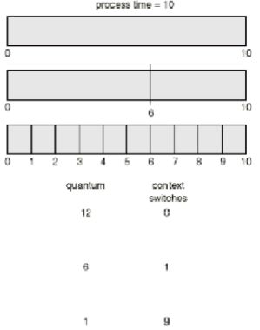
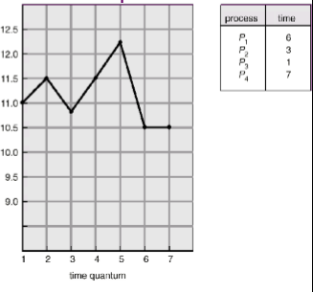
Comparação de tempos de processamento
Time quantum versus tempo de comutação de contexto
Tempo de turnaround varia com o time quantum

Slide 20
Algorithm Evaluation
Modelação de Simulação:
Define um workload e depois simula o desempenho de cada algoritmo para este workload. Wokloads podem ser:
Determinística: Define um workload baseado por exemplo em dados reais ou inventados.
Aleatório: utilizando processos aleatórios e probabilísticos:
- Tempo de chegada;
- burst time… “exponencial”
Análise matemática:
- Queueing models M/M/1 etc.

Slide 21
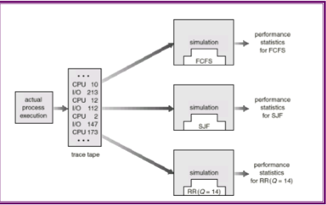
Evaluation of CPU Schedulers by Simulation

Slide 22
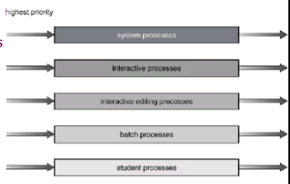
Fila multinível
Este tipo de escalonamento é usado quando é fácil classificar os processos em classes distintas (processos interactivos, processos batch, etc.).
A fila READY é particionada em várias filas, uma por cada classe de processos foreground (interactive), backgorund (batch).
Cada fila têm o seu próprio algoritmo de escalonamento:
- Foreground- RR
-Backgrond- FCFS
O escalonamento entre as filas tem um ser feito:
- Escalonamento das prioridades fixas, (i.e serve todas as filas, desde as foreground até à backgrond). Problema: inanição.
- Time slice- cada fila obtém uma certa quantidade de tempo da CPU que pode ser escalonado pelos seus processos, por exemplo: 80% para foreground em RR20% para background em FCFS.

Slide 23
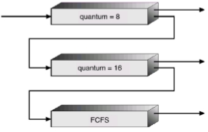
Fila multinível com transbordo
Um processo pode mover-se entre várias filas, a técnica de envelhecimento pode ser implementada desta forma.
Outras características:
Prioridades por fila;
Preempção;
Generalidade;
Configurabilidade.
Três filas:
Q0- time quantum de 8 milissegundos
Q1- time quantum de 16 milissegundos
Q2- FCFS
Escalonamento:
Um novo processo entra na fila Q0, a qual seque uma politica FCFS. Quando ganha a CPU, o processo recebe 8 milissegundos. Se não termina em 8 milissegundos, o processo é transladado para a fila Q1.
Em Q1, o processo é servido novamente para uma politica de escalonamento FCFS e recebe 16 milissegundos adicionais. Se mesmo assim não termina, o processo é preempcionado e transladado para a fila Q2.

Slide 24
Escalonamento multiprocessador
Não existe uma solução óptima de escalonamento mesmo para sistemas uniprocessador.
O problema do escalonamento torna-se ainda mais complexo para sistemas multiprocessador.
Processadores homogéneos dentro do sistema multiprocessador.
Partilha de carga.
Multiprocessamento assimétrico- só um processador acede às estruturas de dados do sistema, aliviando a necessidade de partilha de dados.
É usada uma única fila READY, e não uma fila por processador, para evitar que haja algum processador inactivo enquanto outros têm processos nas suas filas READY à espera.
Há duas políticas de escalonamento multiprocessador:
Processadores auto-escalonáveis: Neste caso, cada processador é responsável pela selecção dum processo existente na fila READY partilhada
Processador mestre e processador escravo: Há um processador (mestre) que desempenha o papel de escalonador dos restantes (escravos)

Slide 25
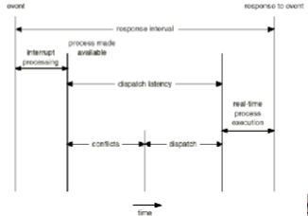
Escalonamento em tempo-real
Dois tipos de sistemas operativos de tempo real:
Sistemas estritos de tempo real ( hard real - time systems ). São necessários para garantir a conclusão duma tarefa crítica dentro duma quantidade de tempo pré-definida.
Sistemas latos de tempo real ( soft real - time systems ). São menos restritivos. Mas, os processos críticos têm sempre a máxima prioridade.
Escalonamento:
Escalonamento por prioridades. Processos de tempo real têm prioridade máxima.
Manutenção da prioridade. Ao contrário doutros processos, um processo de tempo real mantém a sua prioridade.
Latência de despacho. Deve ser baixa o mais possível. Para isso, há sistemas operativos que admitem a preempção das “chamadas ao sistema” de longa duração.

